Slide 1
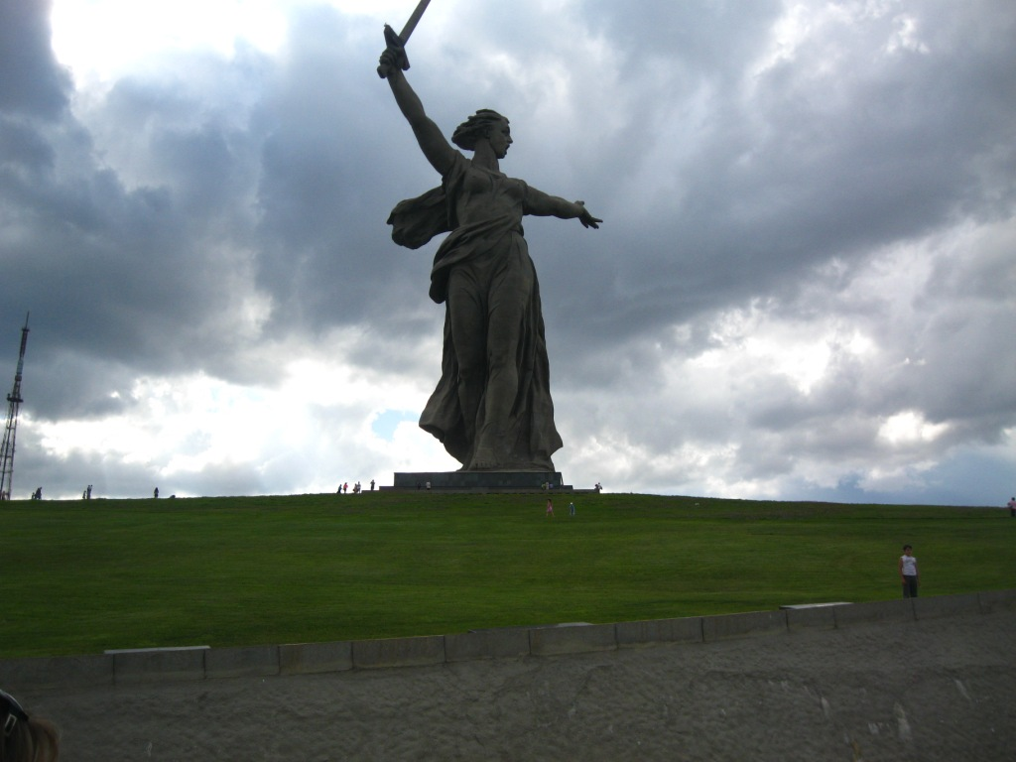


Монокатионный хлорин – новый фотосенсибилизатор для антимикробной и противоопухолевой фотодинамической терапии
А.В. Кустов, Д.Б. Березин,
В.П. Зорин, О.И. Койфман,
Н.В. Кукушкина, Д.В. Белых,
Ф.К. Моршнев, Т.Е. Зорина
Институт химии растворов им. Г.А. Крестова РАН
Ивановский государственный
химико-технологический университет
Институт химии Коми научного центра РАН
Белорусский государственный университет

Slide 2
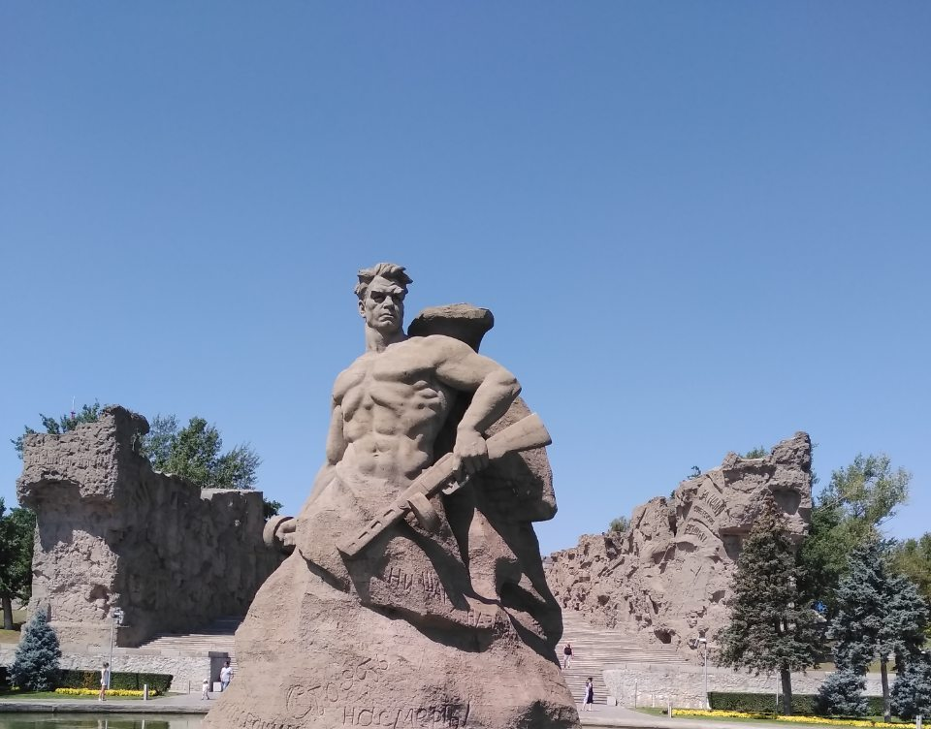
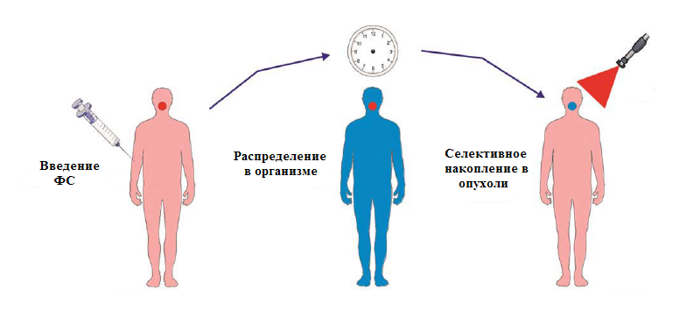
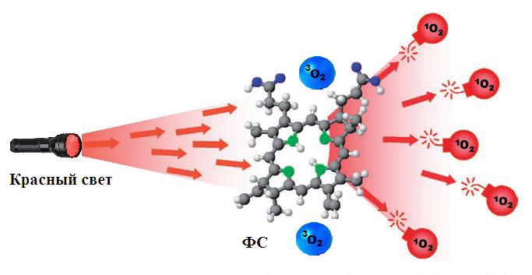
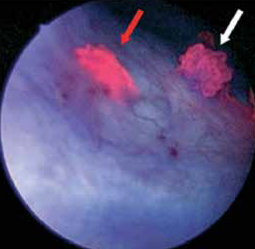
Схема проведения ФД и ФДТ

Slide 3
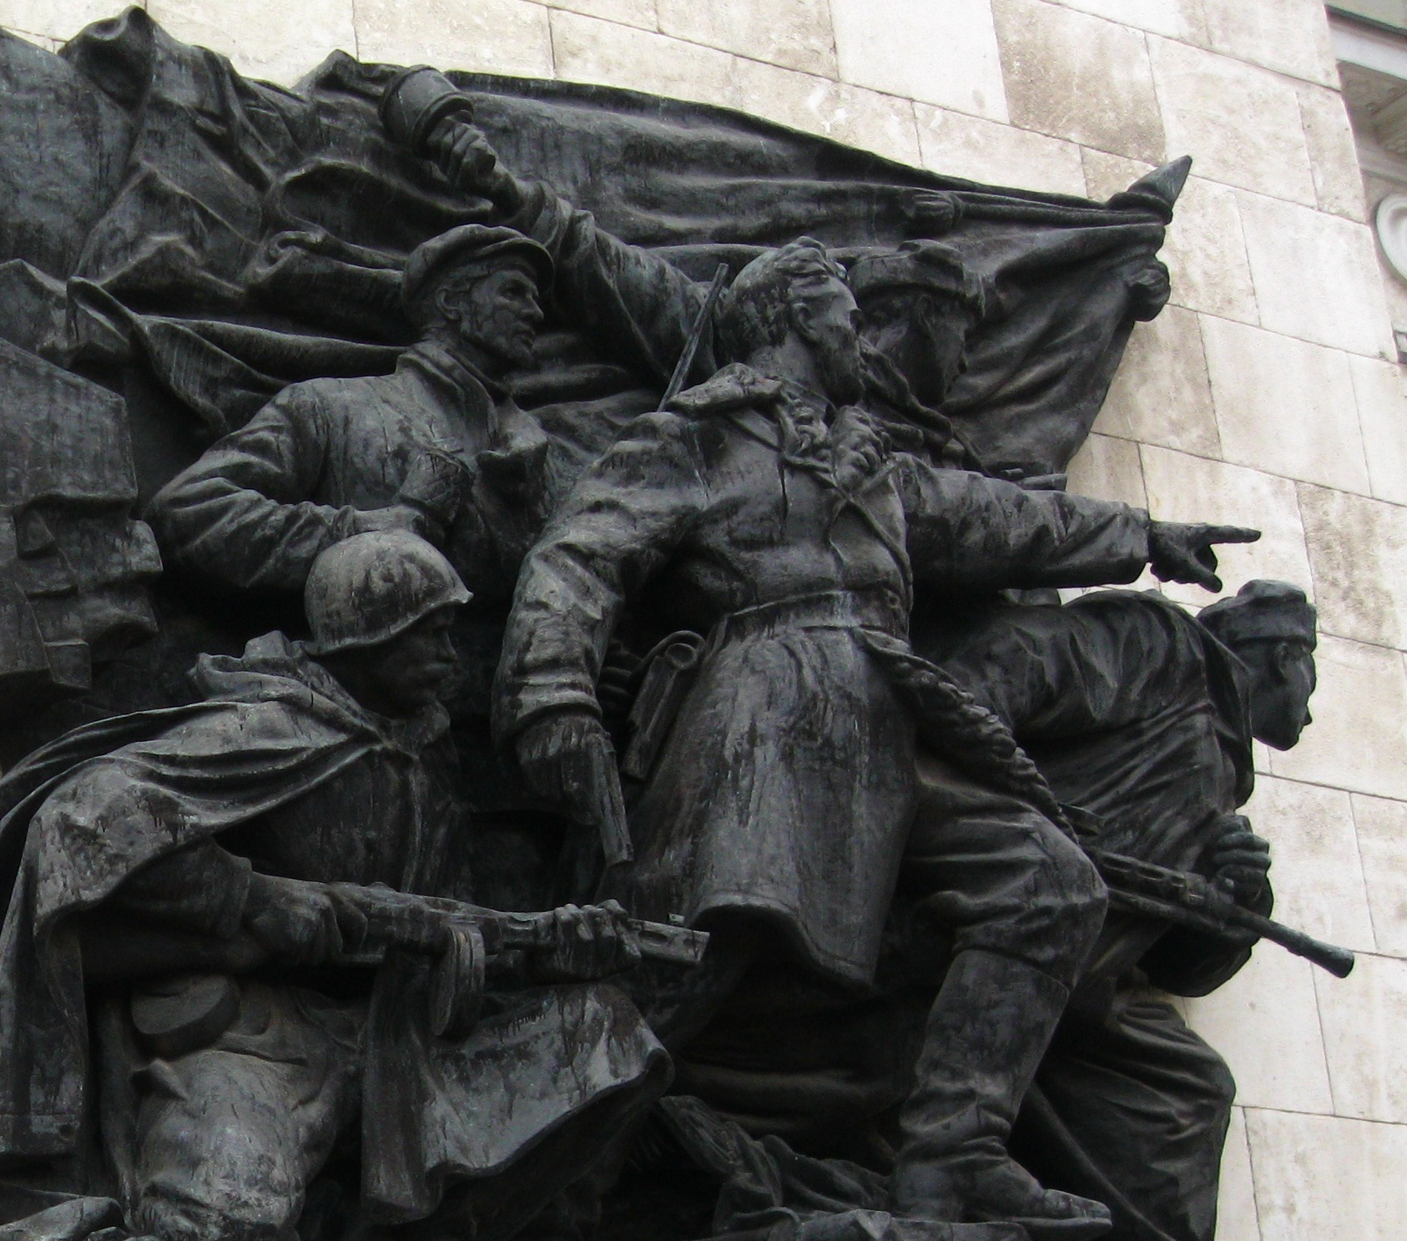
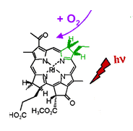

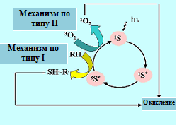


Мембрана (неполярная среда)
Цитозоль
(полярная
среда)

Slide 4
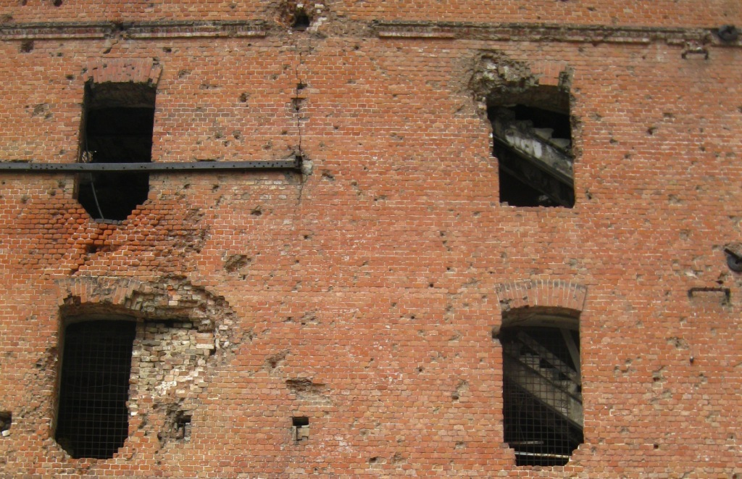
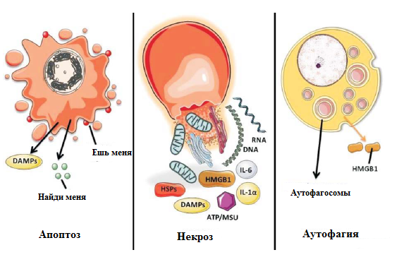
Основные механизмы клеточной гибели

Slide 5
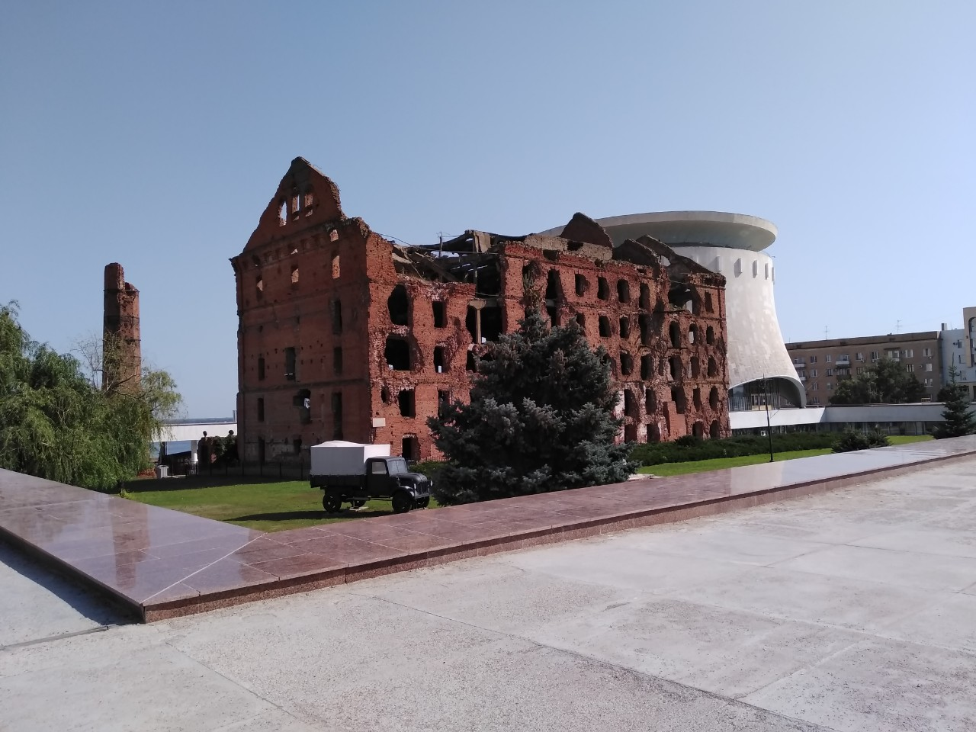
МЕТОДЫ
ФЛУОРЕСЦЕНТНОЙ ДИАГНОСТИКИ (ФД) и ФОТОДИНАМИЧЕСКОЙ ТЕРАПИИ (ФДТ) ВКЛЮЧЕНЫ В
ПРОГРАММУ ГОСУДАРСТВЕННЫХ ГАРАНТИЙ БЕСПЛАТНОГО ОКАЗАНИЯ ГРАЖДАНАМ
РФ МЕДИЦИНСКОЙ ПОМОЩИ НА 2022 ГОД И
НА ПЛАНОВЫЙ ПЕРИОД 2023 И 2024 гг
Коды ВМП, финансируемой в рамках ВМП из средств федерального бюджета составляют несколько десятков нозологий, включающих как опухолевые, так и неопухолевые заболевания

Slide 6
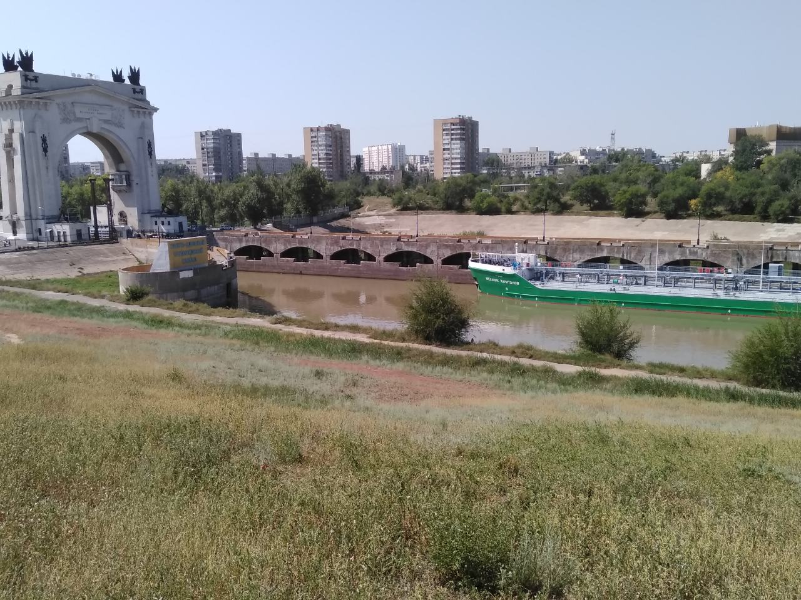
Основные требования к фотосенсибилизатору для проведения ФДТ опухолей
1) низкая темновая и низкая остаточная после проведения лечения световая токсичность;
2) высокая селективность накопления в опухолях, при котором содержание ФС в разы превышает его концентрацию в нормальной ткани;
3) сильное поглощение в области окна «оптической прозрачности ткани», то есть в диапазоне 600-850 нм, где видимый свет обладает наибольшей глубиной проникновения, а энергии фотонов достаточно для генерации синглетного кислорода;
4) высокий квантовый выход синглетного кислорода и/или радикальных форм in vivo;
5) доступность и приемлемую стоимость получения, а также однородный и воспроизводимый химический состав;
6) растворимость в водных средах или разрешенных для внутривенного введения субстанциях;
7) стабильность при хранении.

Slide 7
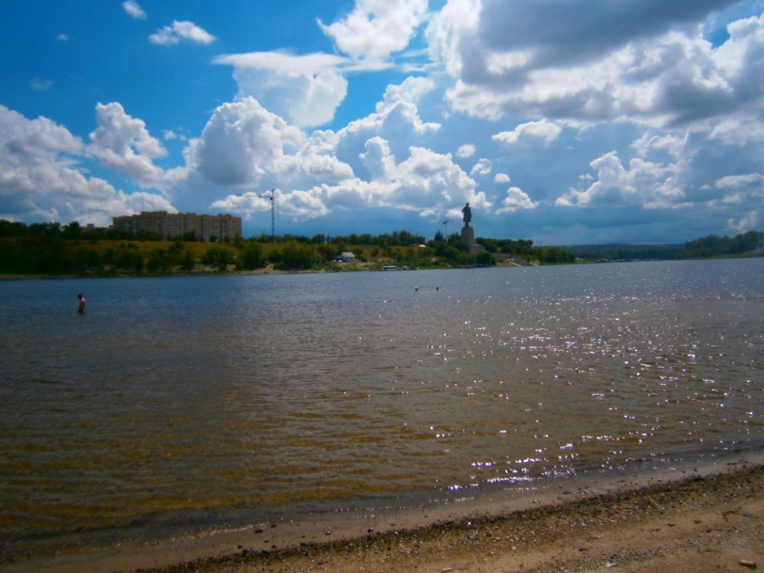
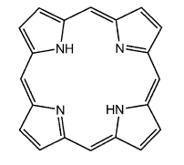
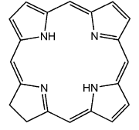
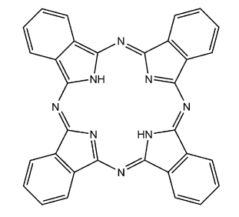
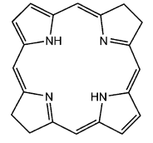
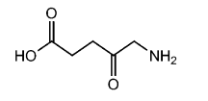
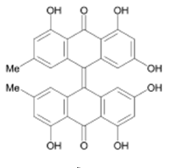
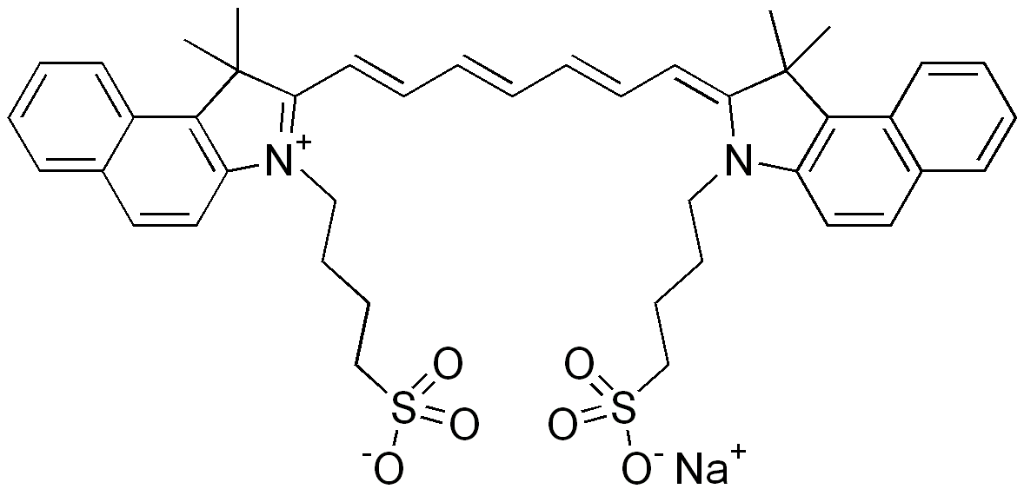
Порфирины
Хлорины
Фталоцианины
Аминолевуленовая
кислота и ее эфиры
Бактериохлорины
Гиперицин
Индоцианин

Slide 8
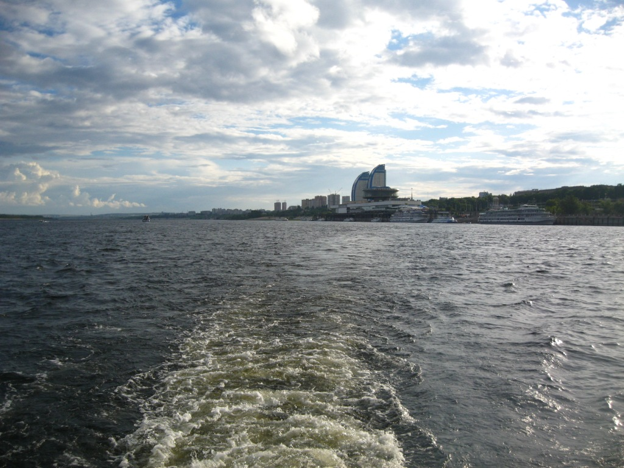
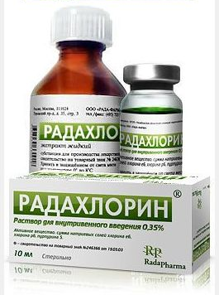
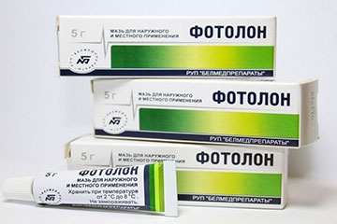
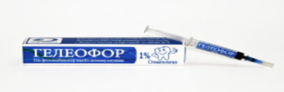
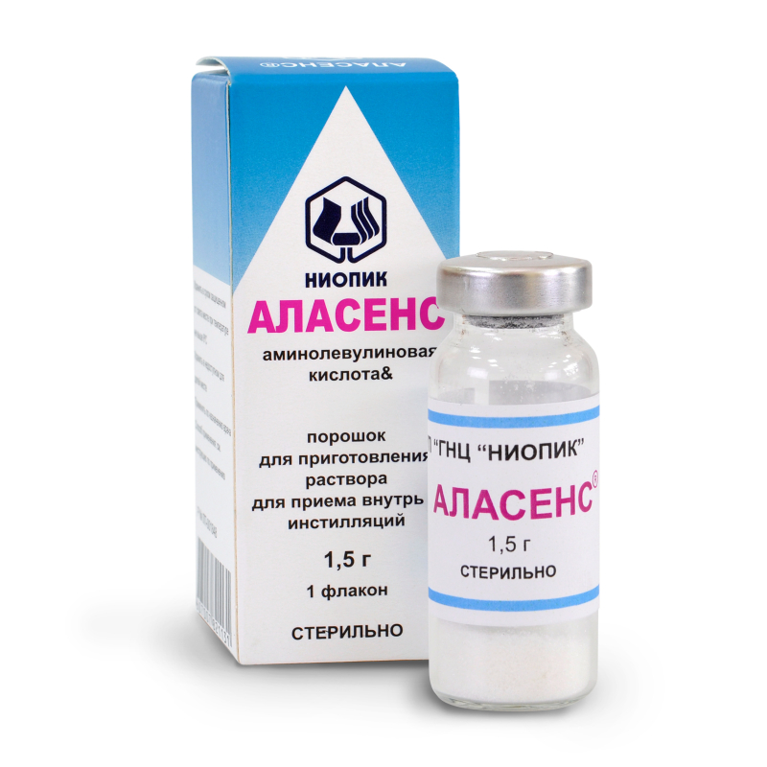
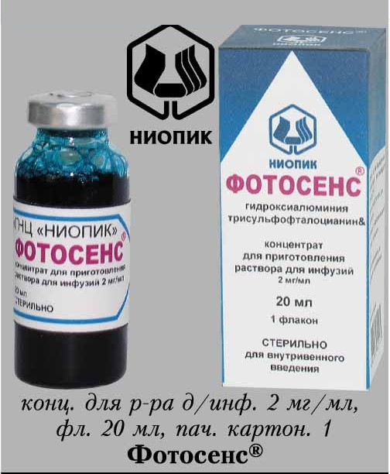
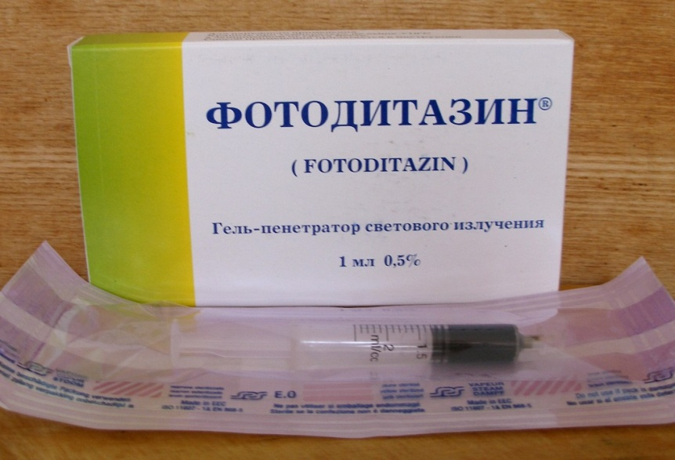
Препараты
на рынке РФ

Slide 9
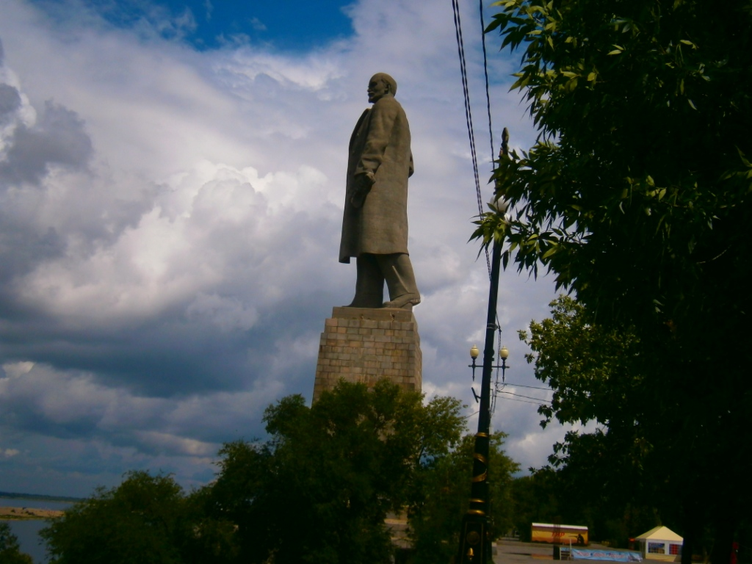
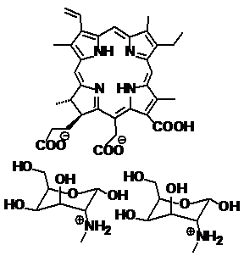
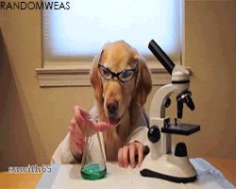
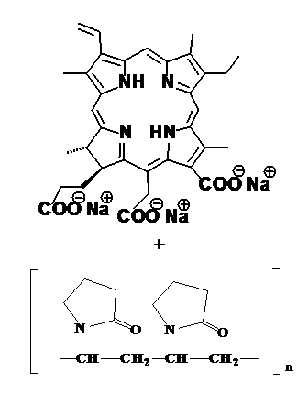
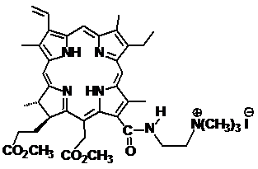
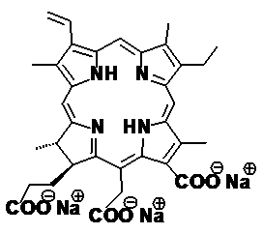
«Фотодитазин»
«Фоторан е₆»
(«Фотолон»)
Монокатионный
хлорин
Радахлорин

Slide 10
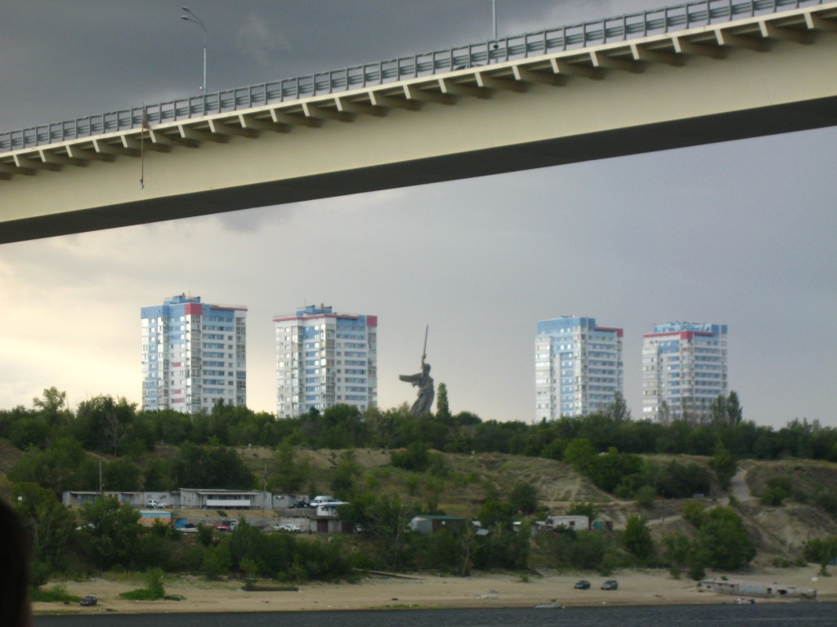
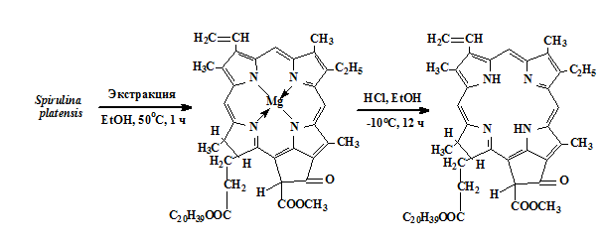
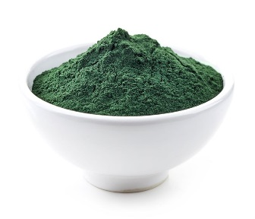
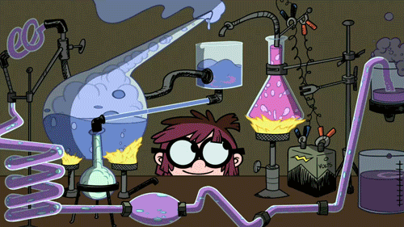
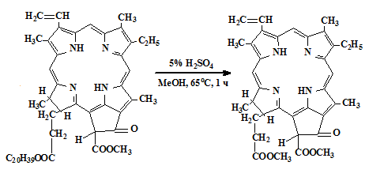
Получение метилфеофорбида

Slide 11
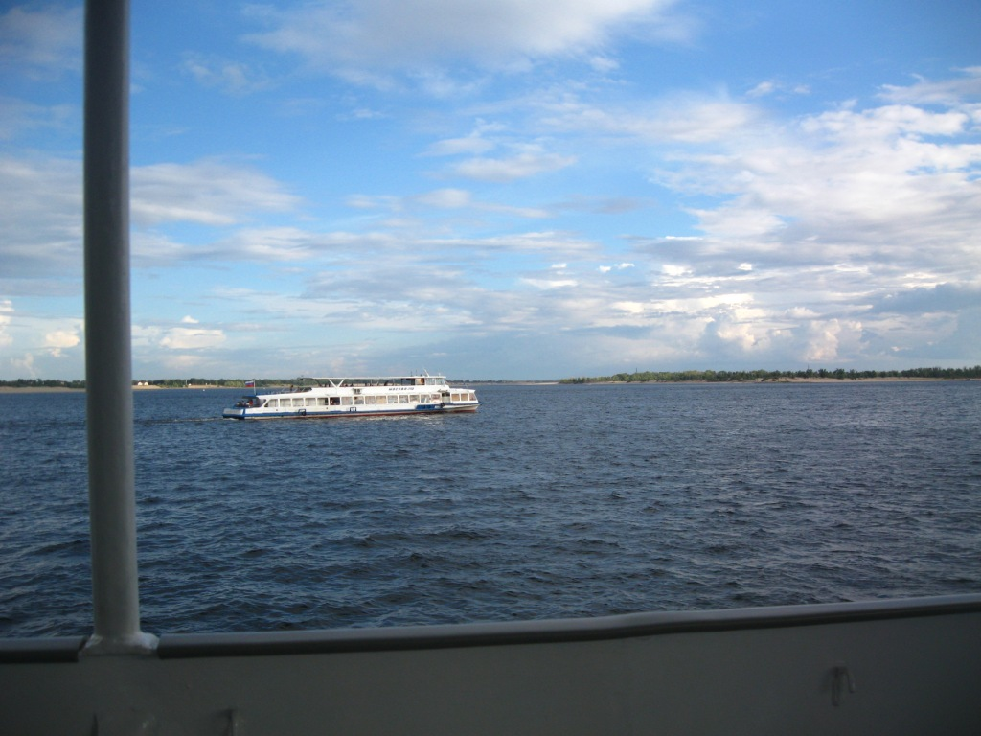
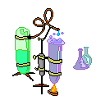
Синтез монокатионного хлорина (вверху) и хлорина е₆ (внизу)

Slide 12
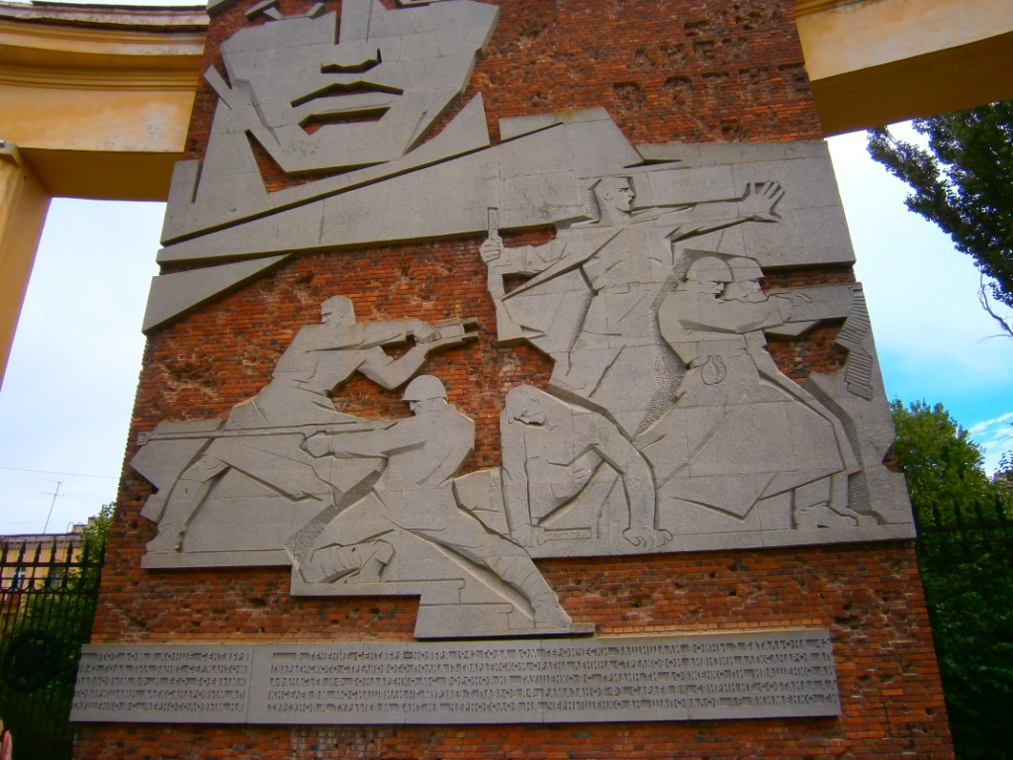
ЯМР ¹Н и ВЭЖХ с масс-детекцией монокатионного хлорина
Время уд. | Площадь,ед. | Площадь, % | Ион | Заряд | Брутто-формула
11,84 | 523867474 | 0,8% | 362,2149 | 2 | C39H60O7N6
13,34 | 131830431 | 0,2% | 363,20465 | 2 | С41H54O6N6
14,29 | 167954066 | 0,3% | 348,1993 | 2 | C40H52O5N6
15,26 | 63437351900 | 94,9% | 709,405 | 1 | C41H53O5N6
16,06 | 702528432 | 1,1% | 354,1994 | 2 | С41H52O5N6
16,5 | 529969135 | 0,8% | 709,405 | 1 | C41H53O5N6
17,08 | 210538030 | 0,3% | 723,386 | 1 | С41Н51O6N6
17,8 | 797336194 | 1,2% | 663,3657 | 1 | C39H47O4N6
23,64 | 325646819 | 0,5% | 803,54346 | 1 | C46H71O6N6

Slide 13
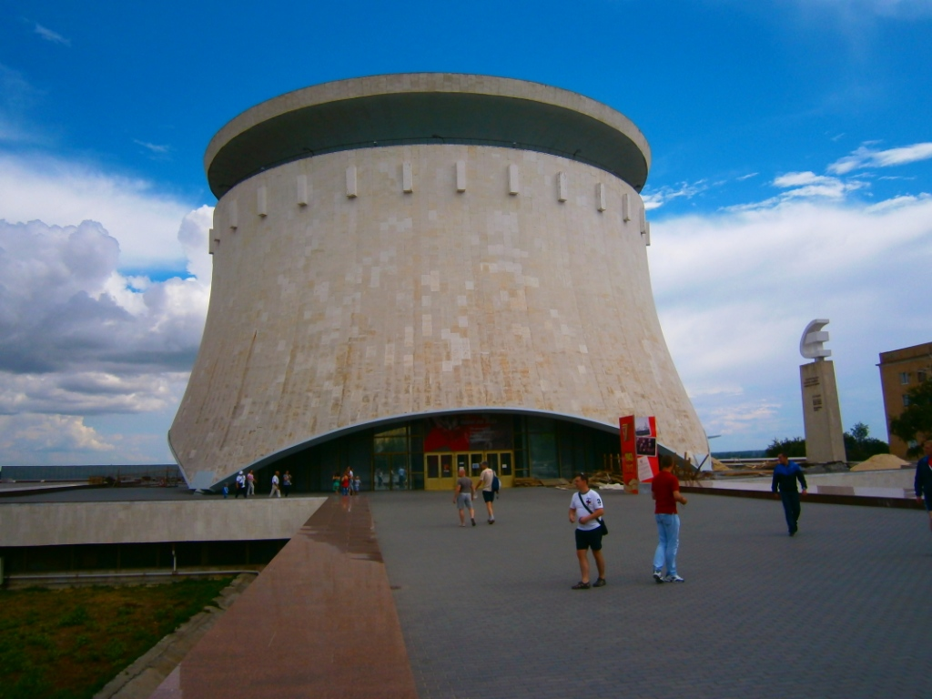
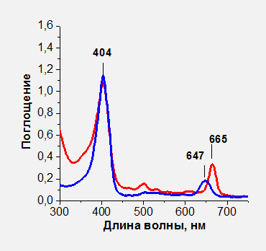
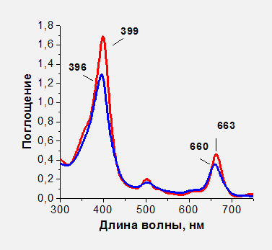
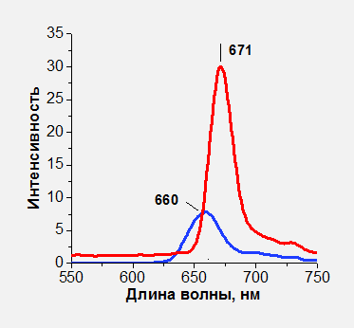
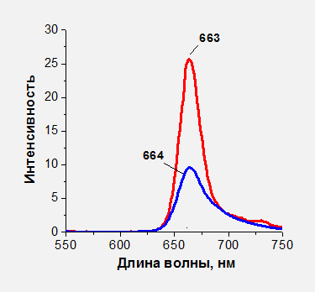
Спектры
ФС

Slide 14
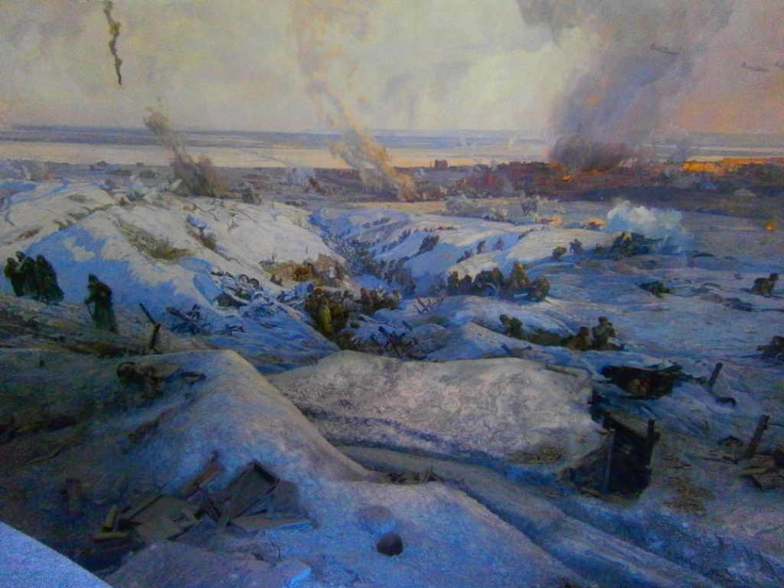
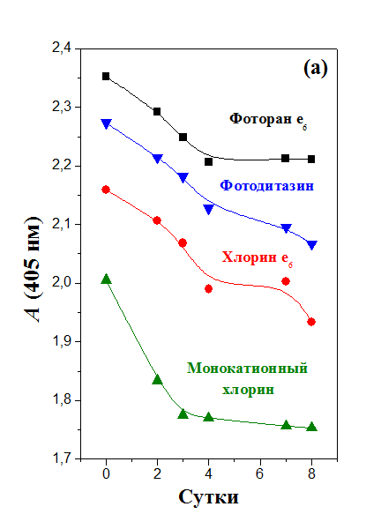
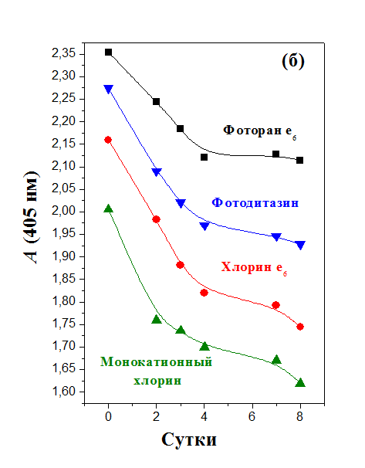
Деградация ФС в водных растворах при хранении
в темноте (а) -10 ⁰С, (б) -25 ⁰С

Slide 15
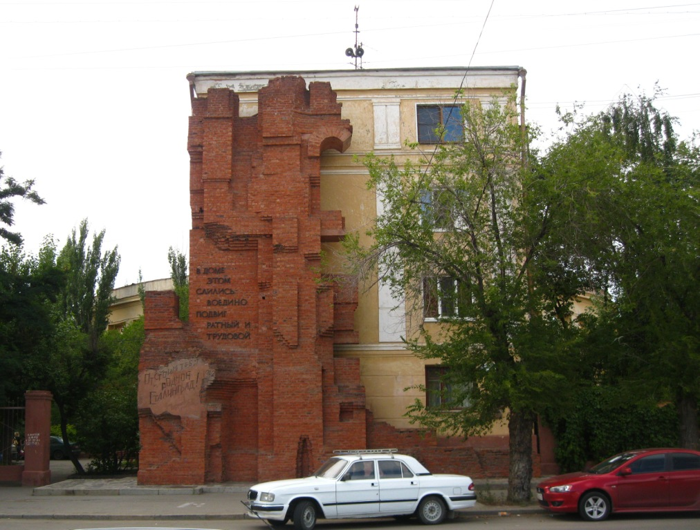
Растворимость и коэффициенты распределения ФС
Параметр | Температура | Хлорин е₆ | МХ
Р, OctOH/ФСБ | 25 ⁰С | 1.88±0.06 | 8.6±0.2
 | 35 ⁰С | 1.90±0.09 | 11.3±0.3
 | 45 ⁰С | 1.91±0.10 | 14.3±0.3
S, вода | 25 ⁰С | >5 мг/мл | 1.30±0.1 мг/мл
 | 35 ⁰С | >5 мг/мл | 1.39±0.09 мг/мл
 | 45 ⁰С | >5 мг/мл | 1.22±0.14 мг/мл
S, вода+ 0.5 % ПВП | 25 ⁰С | - | 4.38±0.40 мг/мл

Slide 16

Генерация синглетного кислорода в псевдо-липидной среде
Квантовый выход ¹О₂ | Метод | Хлорин е₆ | МХ
Ф_{Δ} | Химический | 0.56±0.03 | 0.63±0.05
 | Спектроскопия | 0.67±0.07 | 0.65±0.07
 | В целом, для всех хлоринов-лигандов в слабо полярных средах Ф_{Δ} ~ 0.55±0.15 !

Slide 17






Взаимодействие ФС с
потенциальными носителями
Твин 80
Поливинилпирролидон

Slide 18

Параметры связывания по данным спектрофотометрии
Параметр | Хлорин е₆ | МХ
Твин 80, М~1200 г/моль, N ~ 60
m_{T 1}, моль/кг | (0.23-0.88)·10⁻⁴ | (0.26-1.7)·10⁻⁴
m_{T 2}, моль/кг | (1.1-7.3)·10⁻⁴ | (1.7-4.9)·10⁻⁴
n₁ | 0.86 ±0.01 | 0.63 ±0.04
n₂ | 1.99 ± 0.10 | 2.20 ± 0.44
lg K_{b 1} | 3.79 ±0.03 | 3.42 ±0.19
lg K_{b 2} | 8.39 ±0.35 | 9.41 ±1.55
ПВП, М~10000 г/моль
m_{ПВП}, моль/кг | - | (0.06-1.1)·10⁻⁴
n | - | 1.05 ±0.16
lg K_{b} | - | 5.29 ±0.77
lg K * | 4.56 | 5.66 ±0.11
n * | 1.48 | 0.39 ±0.09

Slide 19

Связывание белками плазмы, форменными элементами крови и опухолевыми клетками К 562
Протеины | Хлорин е₆, % | МХ,%
Альбумин | 61 | 17
ЛПВП | 34 | 31
ЛПНП | 5 | 52
Клетки | Хлорин е₆,отн. ед. | МХ, отн. ед.
Лимфоциты | 15 | 217
Гранулоциты | 43 | 430
Моноциты | 31 | 396
Клетки К 562 | 23 | 73

Slide 20


Фотоинактивация опухолевых клеток К 562 и HeLa
Клетки | Доза | Хлорин е₆ | МХ
К 562, ФС~2⋅10⁻⁷ М | 220 мДж/см² | 7.9 % | 10.3 %
 | 440 мДж/см² | 9.5 % | 21.8 %
 | 660 мДж/см² | 10.5 % | 30.7 %
HeLa | 12 Дж/см² | 22 %, 0.5 мкМ | 97 %, 1 мкМ
 |  | 24 %, 1 мкМ
 |  | 99.7 %, 10 мкМ

Slide 21



Острая токсичность у лабораторных животных
Внутривенное введение
75 мг/кг | 100 мг/кг | 125 мг/кг | 150 мг/кг
Внутрибрюшинное введение, 100 мг/кг
LD₅₀ = 180 мг/кг
LD₅₀ ~ 100 мг/кг
Notes:
Механизмы программируемой гибели клетки, инициируемые окислительным стрессом (апоптоз и некроз)

Slide 22



Грам (-)
Антимикробная ФДТ
Грам (+)

Slide 23





Резистентные к антибиотикам
нозокомиальные штаммы микроорганизмов
Ps. aeruginosa,
резистентна к «Имипенему», «Меропенему», «Цефепиму», «Цефоперазону» и др.
Enterobacter cloacae,
резистентна к «Фурадонину», «Ампициллину», «Цефтриаксону», «Цефотаксиму» и др.
E. coli,
резистентна к «Невиграмону», «Ампициллину», «Цефтриаксону», «Цефотаксиму», «Эртепенему» и др

Slide 24


Фотоинактивация Pseudomonas aeruginosa in vitro

Slide 25


Фотоинактивация Enterobacter cloacae in vitro

Slide 26


Фотоинактивация биопленок
St. aureus+Ps. aureginosa in vitro

Slide 27



Фотоинактивация in vivo
(моделирование раневой инфекции)

Slide 28

ФДТ грамотрицательных антибиотикорезистентных штаммов на поверхности кожи
(моделирование раневой инфекции)
Патоген | Доза облучения 80 Дж/см²
 | Контроль | МХ | МрХл
10⁷ КОЕ/зона, 0.25 % гель, смыв (спина крысы)
E. coli | 2.5 ∙10⁵ | 3 ∙10³ | 2.2 ∙10³
Pseudomonas Aerugenosa | 4 ∙10⁵ | 0 | 0
10⁷ КОЕ/зона, 0.25 % гель, смыв (рука)
E. coli | 2 ∙10³ | 0 | 0
Pseudomonas Aerugenosa | 5.5 ∙10³ | 0 | 0

Slide 29

Основные результаты и выводы
Исследуемый хлориновый ФС
обладает следующими характеристиками:
- легкостью получения с высокой степенью чистоты;
- интенсивным поглощением и флуоресценцией в красной области спектра;
- достаточной для клинического использования растворимостью в водных растворах пассивных носителей;
стабильностью при хранении;
высоким сродством к липидному окружению и, в частности, ЛПНП;
-активным накоплением в опухолевых клетках и высокой степенью их инактивации;
-способностью инактивировать Грам (-) бактерии как in vitro, так и in vivo;
- достаточно низкой системной токсичностью.
Работа поддержана РФФИ
проект
20-03-000153
и РНФ
проект
21-13-00398

Slide 30

Некоторые публикации
1. Кустов А.В., Березин Д.Б., Стрельников А.И., Лапочкина Н.П. Противоопухолевая и антимикробная фотодинамическая терапия: механизмы, мишени, клинико-лабораторные исследования. Практическое руководство. Под ред. А.К. Гагуа. Москва: Ларго, 2020; 108 с.
2. Кустов А.В., Березин Д.Б., Койфман О.И. Антимикробная и противовирусная фотодинамическая терапия: механизмы, мишени, перспективы клинического применения. В кн.: Функциональные материалы на основе тетрапиррольных макрогетероциклических соединений. Под ред. О.И. Койфмана. Москва: URSS, 2019; 49 с.
3. M. Caterino, F. D'Aria, A.V. Kustov. et al. Selective binding of a bioactive porphyrin-based photosensitizer to the G-quadruplex from the KRAS oncogene promoter. Inter. J. Biol. Macromol. 2020;145:244-251.
4. A.V. Kustov, T.V. Kustova, D.V. Belykh, I.S. Khudyaeva, D.B. Berezin. Synthesis and investigation of novel chlorin sensitizers containing the myristic acid residue for antimicrobial photodynamic therapy. Dyes & Pigments. 2020; 173:A107948
5. Kustov, A.V.; Privalov, O.A.; Strelnikov, A.I.; Koifman, O.I.; Lubimtsev, A.V.; Morshnev, Ph.K.; Moryganova, T.M.; Kustova, T.V.; Berezin, D.B. Transurethral resection of non-muscle invasive bladder tumors combined with fluorescence diagnosis and photodynamic therapy with chlorin e₆-type photosensitizers. J. Clin. Med. 2022, 11, 233 (2 цитирования и > 600 просмотров за полгода)

Slide 31









Асп.
Моршев Ф.К.
Зав. лаб., дхн Кустов А.В.
Проф., дхн Березин Д.Б.
Магистрант
Кукушкина Н.В.
Доцент, кбн Зорина Т.Е.
Снс, дхн Белых Д.В.
Член-корр РАН
Койфман О.И.
Зав. лаб., кбн Зорин В.П.

Slide 32


Спасибо за Внимание!

